Slide 1
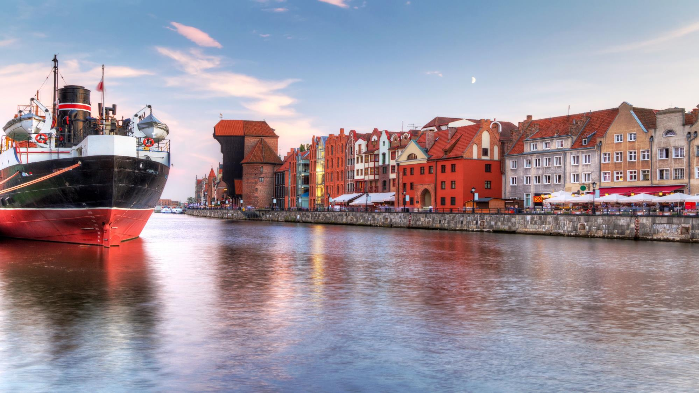
Roland Budnik
Sytuacja na lokalnym rynku pracy.
Możliwości wsparcia pracodawców zatrudniających pracowników

Slide 2
1. BEZROBOCIE

Slide 3

Stopa bezrobocia w Polsce
Źródło: M. Wiśniewska – Informacja miesięczna o rynku pracy – lipiec 2016 r. Wojewódzki Urząd Pracy w Gdańsku.

Slide 4
Stopa bezrobocia w powiatach województwa pomorskiego
Źródło: M. Wiśniewska – Informacja miesięczna o rynku pracy – lipiec 2016 r. Wojewódzki Urząd Pracy w Gdańsku.

Slide 5
Stopa bezrobocia w Gdańsku w latach 2013 -2016
6,8%
5,7%
4,0%
Prognoza
3,8%
3,2%
2,9%
2,5%
2013 r.
2014 r.
2015 r.
07. 2016 r.
2017 r.
2018 r.
2019 r.

Slide 6
Struktura bezrobocia w Mieście Gdańsku
wg. stanu na dzień 30.09.2016 r.
wg płci
wg wieku w %
57,7%
26,6%
42,3%
24,1%
17,8%
14,1%
9,9%
7,4%
kobiety
mężczyźni
18-24
25-34
35-44
45-54
55-59
60 lat i więcej
wg wykształcenia w %
25,4%
22,2%
22,5%
16,7%
13,2%
wyższe
Policealne i śr. zawodowe
Średnie ogól.
Zas. zawodowe
Gimnalzjalne i poniżej

Slide 7
Udział osób bezrobotnych wg poszczególnych profili pomocy
51,3%
46,0%
2,7%
I profil
II profil
III profil

Slide 8
2. DEMOGRAFIA

Slide 9
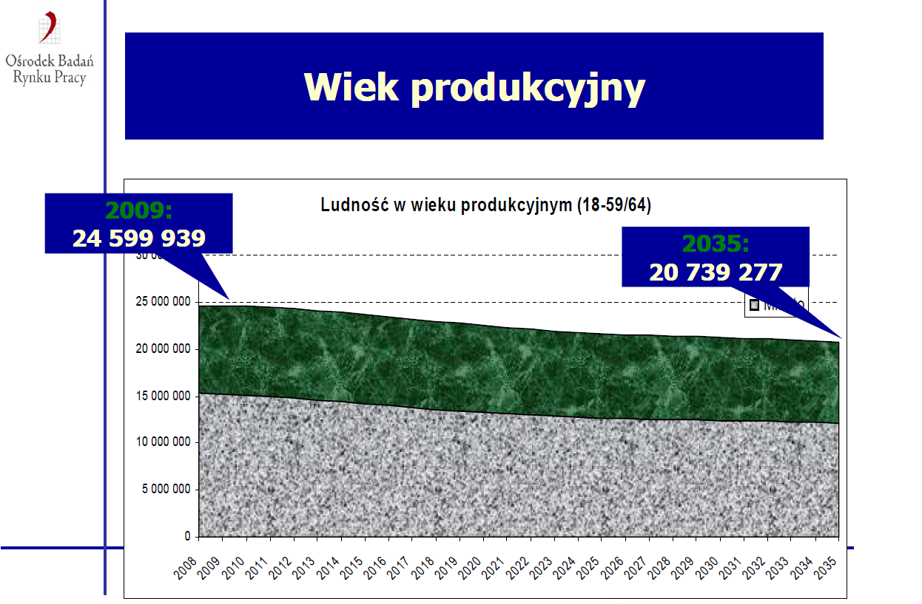
Demografia

Slide 10
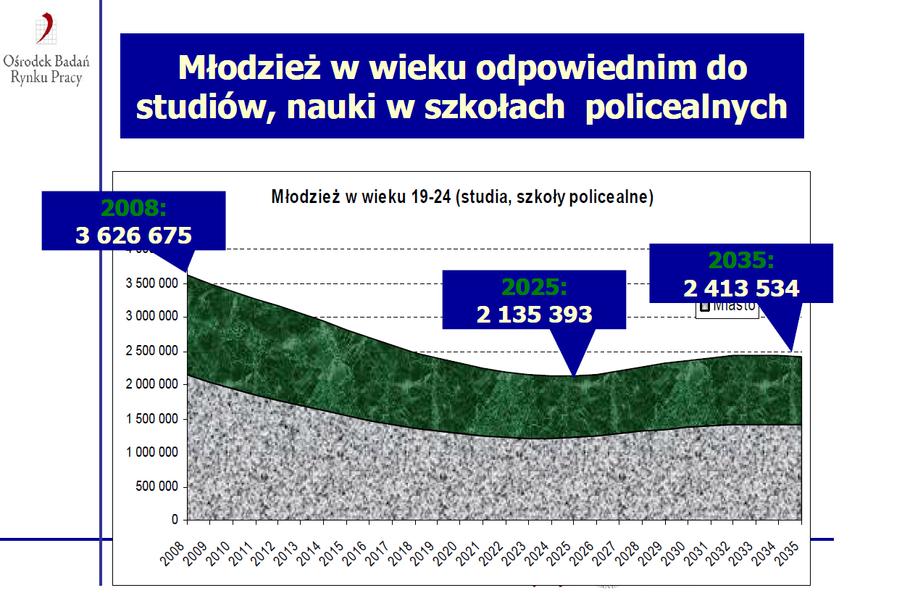
Demografia

Slide 11
3. EMIGRACJA

Slide 12

2 mln polskich emigrantów
Z tego:
1,5 mln
(co najmniej rok)
1 mln
(co najmniej 10 lat)

Slide 13
4. ZAPOTRZEBOWANIE NA PRACOWNIKÓW

Slide 14







Zapotrzebowanie na pracowników
Zawody informatyczne
IT professions
Zawody budowlane
Building professions
Zawody branży morskiej
Maritime industry professions
Zawód kierowcy
Driver profession
Pozostałe zawody
Other professions

Slide 15


POWIATOWY URZĄD PRACY W GDAŃSKU
Prognoza zapotrzebowania na pracowników w Gdańsku i na obszarze Metropolitalnym Gdańsk, Gdynia, Sopot
na lata 2016 - 2020
Gdańsk | Obszar Metropolitalny Gdańsk, Gdynia, Sopot
Zawody informatyczne (ochrona systemów komputerowych, analitycy, testerzy, operatorzy systemów teleinformatycznych, programiści, ochrona systemów informatycznych, projektanci i administratorzy baz danych, specjaliści ds. zastosowania informatyki, graficy komputerowi) | Sektor usług biznesowych (finanse, księgowość, języki obce) Gdańsk, Gdynia
Zawody budowlane (inż. budowy, kierownik budowy, betoniarz, zbrojarz, dekarz, blacharz, monter instalacji budowlanych, monterzy okien, szklarze, murarze, posadzkarze, robotnicy budowlani, techn. Robót wykończeniowych w budownictwie, hydraulicy) | Branża hotelarsko-gastronomiczna (szefowie kuchni, kucharze, pomoce kuchenne, sprzątaczki, pokojowe) Gdańsk
Zawody branży morskiej (przetwórca ryb, monter konstrukcji metalowych, monter kadłubów okrętowych, spawacze) | Branża gospodarki morskiej (przetwórstwo ryb, masaże i przetwórcy ryb, spawacze, kierowcy) Gdańsk, Gdynia
Zawód kierowcy (kierowca ciągnika siodłowego, prawo jazdy kat. C+E, kierowcy samochodów ciężarowych pr. Jazdy kat. C, kierowcy autobusów pr. Jazdy kat. D) | Branża opiekuńczo-medyczna (pielęgniarki, opiekun osoby starszej lub niepełnosprawnej) Sopot
Pozostałe zawody (piekarze, cukiernicy, blacharze, lakiernicy i mechanicy samochodowi, kucharze, szefowie kuchni, pielęgniarki, opiekunki osób starszych, przedstawiciele handlowi, żołnierze, specjaliści, lekarze)

Slide 17
UDZIAŁ ABSOLWENTÓW ZASADNICZYCH SZKÓŁ ZAWODOWYCH
DO OGÓŁU ABSOLWENTÓW SZKÓŁ PONADGIMNAZJALNYCH

Slide 18
UDZIAŁ ABSOLWENTÓW TECHNIKÓW
DO OGÓŁU ABSOLWENTÓW SZKÓŁ PONADGIMNAZJALNYCH

Slide 19
ABSOLWENCI ZASADNICZYCH SZKÓŁ ZAWODOWYCH
Nie przystąpiło
42,9%
Nie przystąpiło
66,6%

Slide 20
5. CUDZOZIEMCY

Slide 21
Zatrudnienia cudzoziemców na podstawie oświadczeń o zamiarze zatrudnienia…
16921
11012
3533
2772
1939

Slide 22






Analiza za 2016 (dane na 31.08.2016 r.)

Slide 23

1. W latach 2014-2016 na terenie Trójmiasta przebywało i pracowało łącznie ok. 40 tys. cudzoziemców z 90 krajów.
2. Szacuje się, że w 2016 r. na terenie Trójmiasta przebywa i pracuje ponad 20 tys. cudzoziemców z 70 krajów.
3. Najliczniejszą grupę cudzoziemców stanowią obywatele Ukrainy (ok. 90%), Białorusi, Rosji, Chin, Indii.
4.Największa liczba cudzoziemców była zatrudniona w następujących sekcjach PKD: budownictwo, przetwórstwo przemysłowe w tym stoczniowe, proste prace nie wymagające kwalifikacji oraz zakwaterowanie i gastronomia.
5. Wśród cudzoziemców ponad 1 tys. osób stanowili obywatele UE głównie Niemcy, Hiszpanie, Włosi i Brytyjczycy.
6. W firmach zlokalizowanych w centrach biznesowych w Gdańsku wśród zatrudnionych cudzoziemców dominują obywatele Ukrainy, Włoch i Białorusi.

Slide 24
6. GDAŃSKI URZĄD PRACY

Slide 25
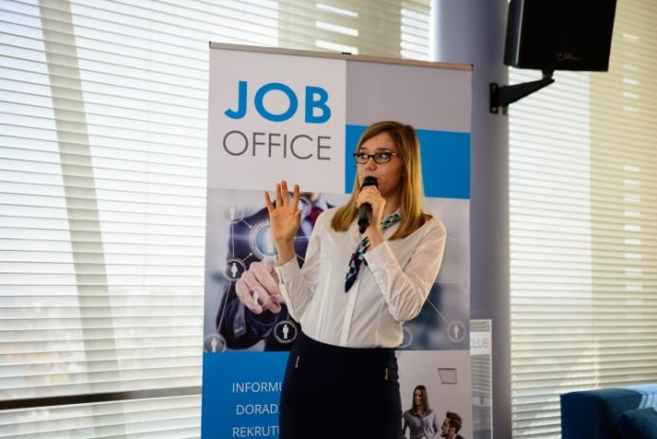
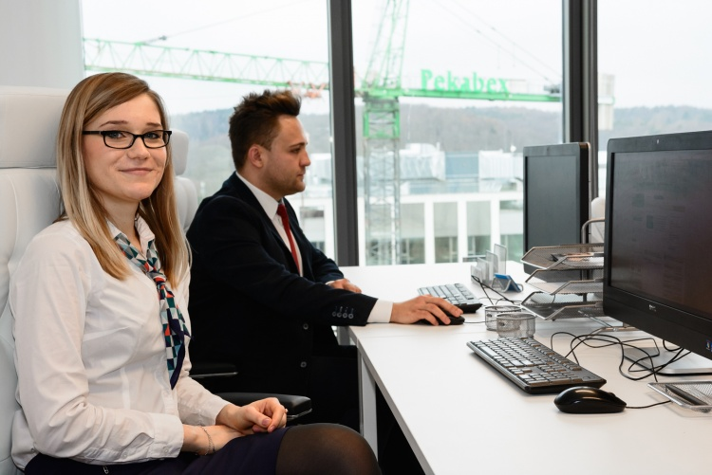
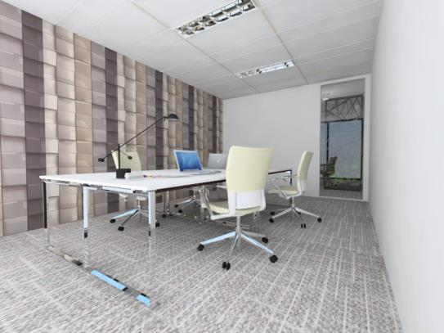
Job Office

Slide 26
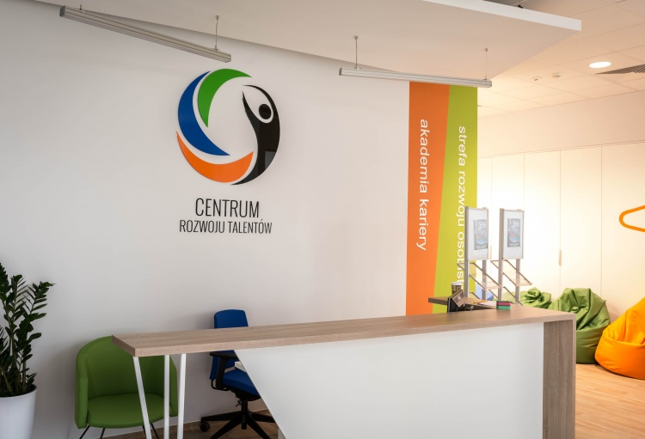
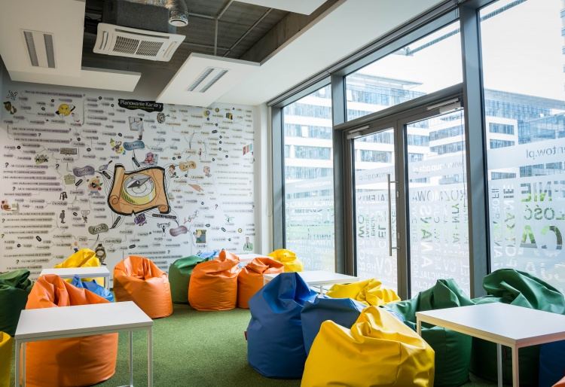
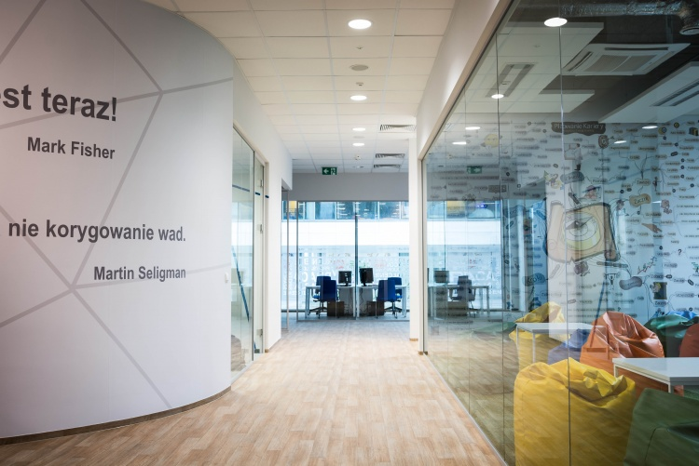
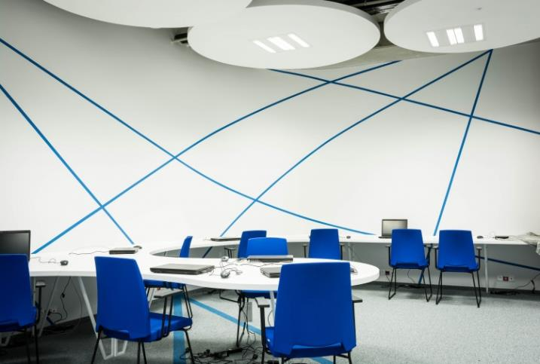
Centrum Rozwoju Talentów

Slide 27
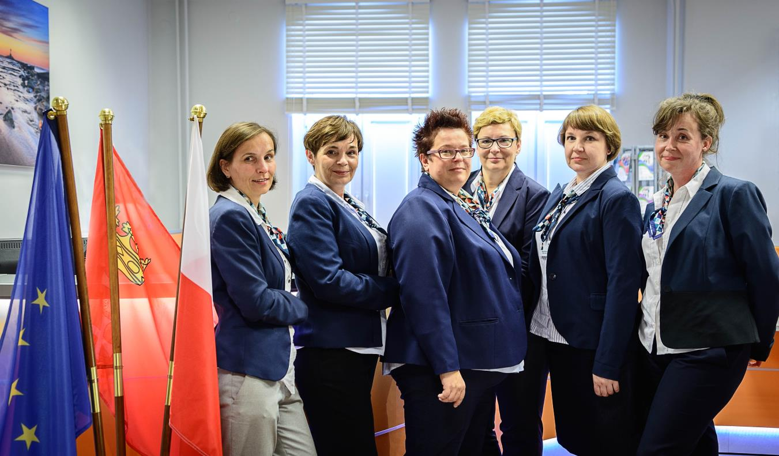
Referat ds. Zatrudnienia Cudzoziemców

Slide 28
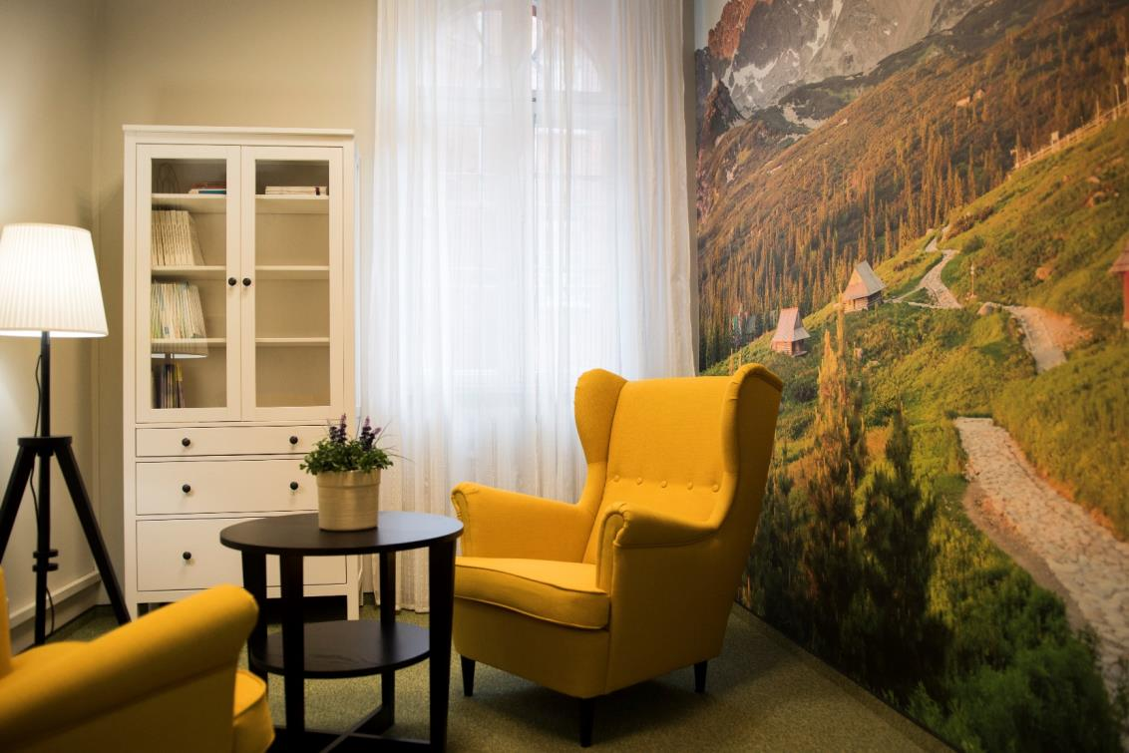
Gabinet konsultacji i poradnictwa specjalistycznego

Slide 29
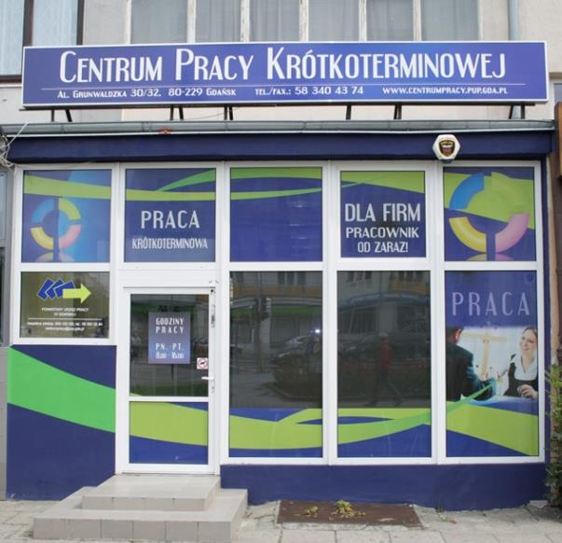
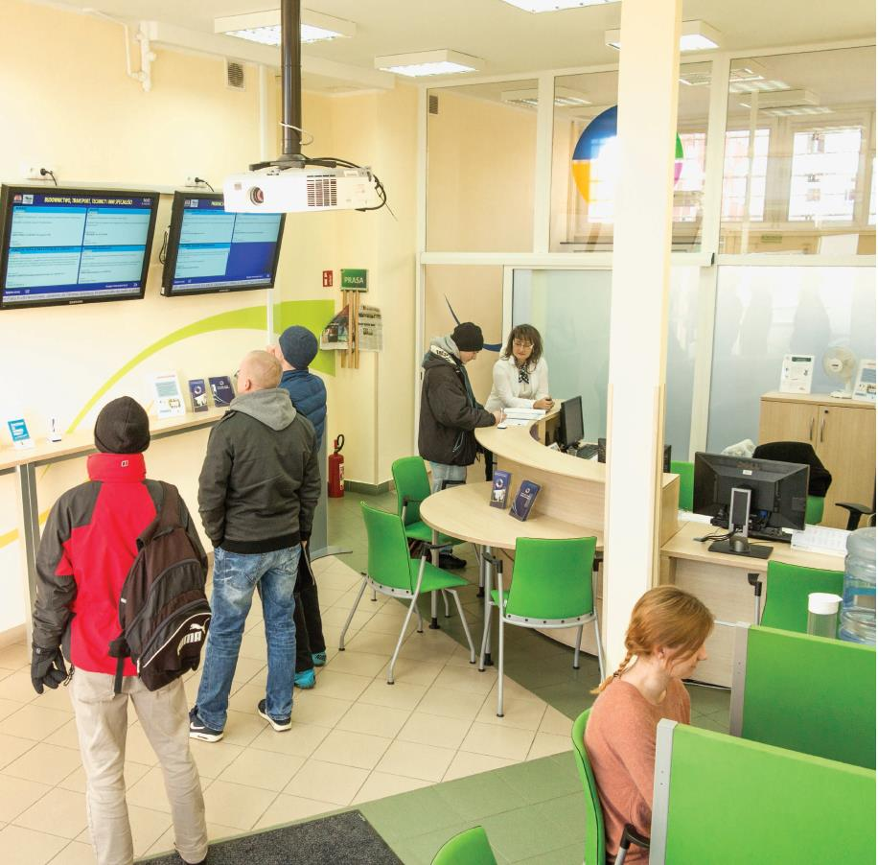
Centrum Pracy Krótkoterminowej

Slide 30
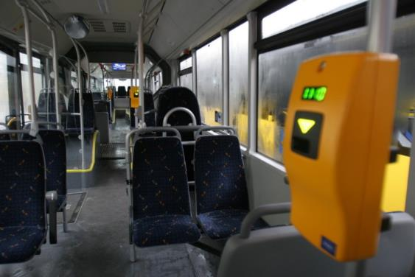
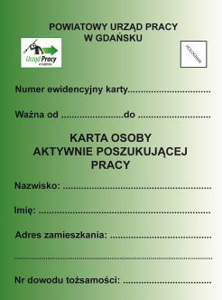
Program wsparcie dla aktywnie poszukujących pracy
Bezpłatne przejazdy MZK w celu aktywnego poszukiwania pracy dla :
  Osób bezrobotnych (które przed rejestracją pracowały) – na okres 2 miesięcy
  Osób bezrobotnych biorących udział w aktywizacji np. w szkoleniach, stażach, itp. – na okres aktywizacji
Efektywność
50%
3) Osób podejmujących pracę na okres minimum:
  3 miesiące (na okres 1 miesiąca)
  6 miesięcy (na okres 2 miesięcy)
  12 miesięcy (na okres 3 miesięcy)
Liczba podjęć pracy 1723
Źródło fot.: http://dabrowagornicza.naszemiasto.pl/artykul/dabrowa-gornicza-bezplatna-komunikacja-beda-udogodnienia,2220242,art,t,id,tm.html

Slide 31
Zadowolenie klientów
91,6%
89,0%
82,2%
2013
2014
2015
Zadowolenie klientów
435
51 tys. decyzji administracyjnych
65
Pracowników imiennie pochwalono
5 uchylonych przez Wojewodę Pomorskiego
94
pochwały
Opinie negatywne

Slide 32
7. MOŻLIWOŚCI WSPARCIA PRACODAWCÓW ZATRUDNIAJĄCYCH PRACOWNIKÓW

Slide 33
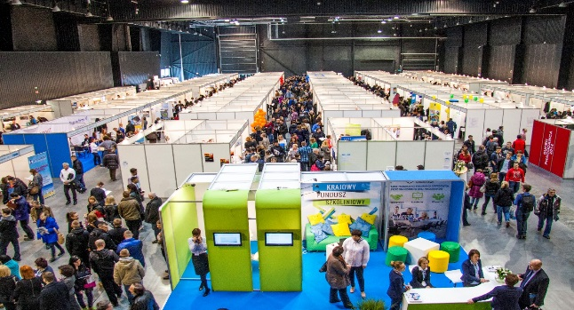
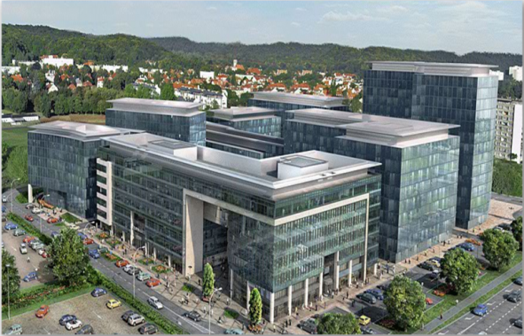
Współpraca PUP w Gdańsku z pracodawcami
1) Metropolitalne Targi Pracy Pomorza,
2) Opieka doradców nad organizacjami pracodawców,
3) Rekrutacja pracowników,
4) Organizacja szkoleń (dla bezrobotnych),
ok. 30 mln zł
5) Krajowy Fundusz Szkoleniowy – szkolenie pracowników,
6) Refundacja kosztów wyposażenia stanowiska pracy,
7) Zatrudnienie subsydiowane,
8) Staże,
ok. 1700 umów
z pracodawcami

Slide 34

Refundacja części kosztów poniesionych na wynagrodzenia, nagrody oraz składki na ubezpieczenia społeczne skierowanych osób bezrobotnych do 30 roku życia.
12/ 12
Do kwoty 2.100 zł miesięcznie x 12.
Obowiązek zatrudnienia przez kolejne 12 m-cy.

Slide 35

STAŻ
Osoby bezrobotne (wszystkie) do 6 m-cy.
Stypendium w wysokości 997 zł netto wypłaca urząd pracy.

Slide 36

PRACE INTERWENCYJNE
Refundacja wynagrodzenia w wysokości 980,70 zł przez okres 6 m-cy.
Refundacja wynagrodzenia za co drugi miesiąc w wysokości do 2.183,00 zł przez okres 12 m-cy.
Obowiązek zatrudnienia po okresie refundacji przez kolejne 3 miesiące.

Slide 37
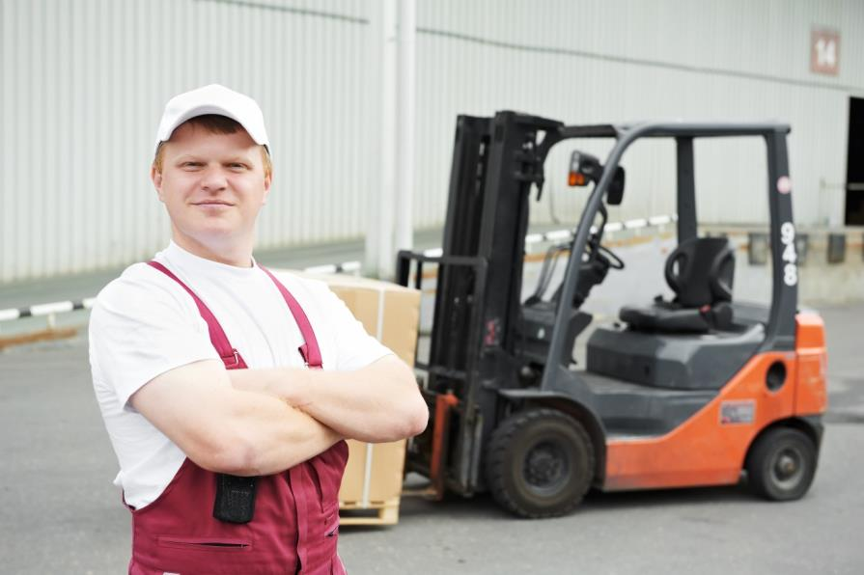

Refundacja pracodawcy kosztów wyposażenia lub doposażenia stanowiska pracy dla osoby bezrobotnej.
ok. 15.000 zł na 1 stanowisko

Slide 38

SZKOLENIA
Organizacja szkolenia pod potrzeby pracodawcy osób bezrobotnych, które mają zagwarantowaną pracę po szkoleniu.
Sfinansowanie kosztów szkolenia pracowników
(100% dla firm do 10 pracowników
80% dla firm powyżej 10 pracowników)
do kwoty ok. 5.000 zł na 1 osobę

Slide 39

TALENTY
Środowisko pracy w XXI wieku.
Talenty wg Gallupa.
Rozwój koncepcji a rozwój talentów.

Slide 40
Najskuteczniejsi przywódcy zawsze inwestują w talenty.
Najbardziej skuteczni liderzy otaczają się właściwymi ludźmi i dążą do maksymalizacji wyników zespołu.
Najskuteczniejsi przywódcy rozważają potrzeby swoich ludzi.

Slide 41

TALENTY
tzw. zielona ścieżka
Jestem gotów dać z siebie więcej, niż inni oczekują ode mnie.
Nawet bez wynagrodzenia bym to robił.
Praca mnie nie męczy tylko „nakręca”.
To co mam i robię w pracy daje mi satysfakcję.
Mam poczcie, że mój układ pracy jest częścią czegoś większego.
Mogę polecić moją organizację jako dobre miejsce pracy.
Pogłębiam moją wiedzę zawodową.
Jestem dumny z mojej pracy.
Za rok nadal planuję tu pracować.

Slide 42

TALENTY
Jeśli pracownik ma wewnętrzne poczucie, że jego silne strony są wykorzystywane to jest:
bardziej efektywny,
bardziej produktywny,
bardziej związany z firmą,
rzadziej ulega wypadkom przy pracy,
rzadziej występuje przeciw firmie,
rzadziej kradnie.

Slide 43
Czym pracodawcy przyciągają talenty (pracowników)?
48%
1) Organizacją szkoleń, możliwość podwyższania kwalifikacji,
42%
2) dostęp do kadry zarządzającej,
41%
3) możliwość autonomii i decyzyjności,
39%
4) umożliwienie rozwoju i realizacji ścieżki kariery zawodowej,
34%
5) wyższe wynagrodzenie.

Slide 44

PREFERENCJE TALENTÓW
(pracowników)
Bycie docenianym za swoją pracę.
Dobre relacje ze współpracownikami.
Równowaga między pracą a z życiem osobistym.
Dobre relacje z przełożonym.
Czynniki dotyczące kultury.
Wynagrodzenie.
(na 26 kryteriów)

Slide 45
Największy zasób prowadzący do sukcesu w przyszłości
Talenty
Potencjał
Predyspozycje
Kwalifikacje
Kompetencje

Slide 46

Global Talent Indeks
74,5
1) USA
65
2) Dania
64
3) Finlandia
63
4) Szwecja
62
5) Norwegia
61
6) Singapur
60
7) Kanada
46,7
28) Polska

Slide 47
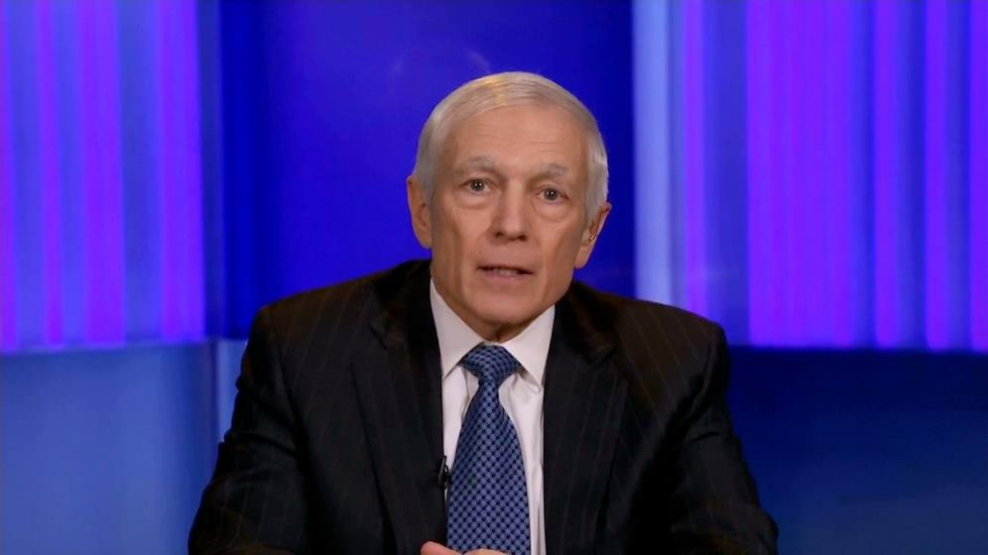
„Nigdy nie spotkałem skutecznego lidera, który by nie był świadomy swoich talentów i nie pracował nad ich rozwojem”
Former NATO Supreme Allied Commander
Wesley Clark
w „the New York Times Magazine”
Źródło fot.: http://edition.cnn.com/videos/tv/2015/01/30/lead-intv-clark-ukraine.cnn

Slide 48
DZIĘKUJĘ ZA UWAGĘ

